Slide 1
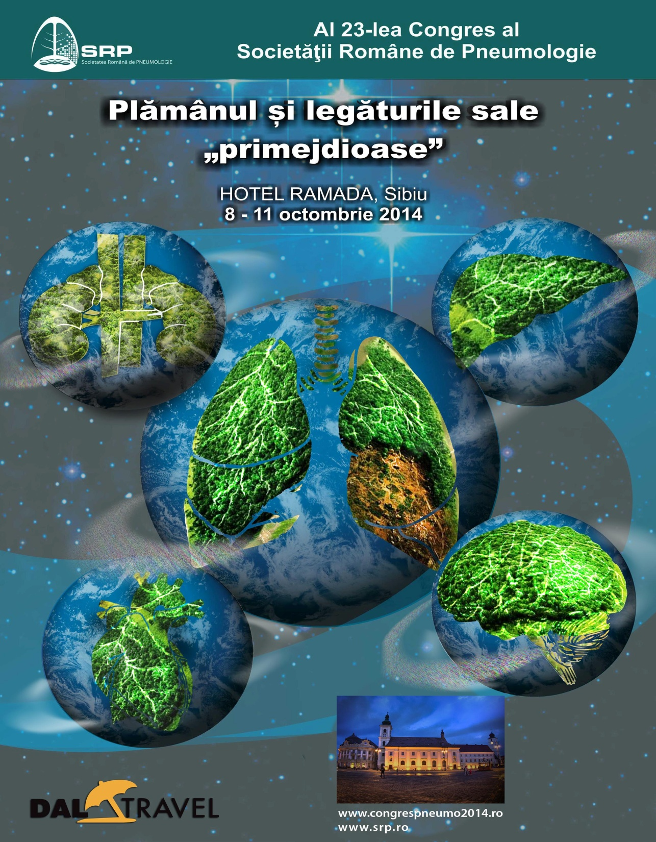

Slide 2
Mesaj de bun venit
Dragi colegi,
Îmi face o deosebită plăcere și onoare să vă invit, în numele Comitetului de Organizare şi al Comitetului Ştiinţific, la cel de-al 23-lea Congres al Societății Române de Pneumologie, care se va desfășura în Sibiu în perioada 08 – 11 octombrie 2014.
Programul congresului, complex și comprehensiv, are ca temă principală “Plămânul și legăturile sale <primejdioase>” având astfel un potențial generos pentru a induce un program științific plurivalent; ne dorim ca tema aleasă să evidențieze modul în care plămânul este interconectat cu întreg organismul și influența esențială a acestuia asupra stării generale de sănătate.
Tema aleasă oferă oportunitatea perfectă pentru a dezbate cele mai recente descoperiri și pentru a împărtăși din problematica extrem de importantă legată de sănătatea plămânilor cu medici de top, oameni de știință și pacienți.
Sibiul, cunoscut şi sub denumirea de ”Hermannstadt” (generată de colonia săsească stabilită aici), este fermecător prin atmosfera elegantă, imperială, iar împrejurimile sale oferă nenumărate modalități extreme de plăcute pentru petrecerea timpului liber.
Cu această ocazie, vă adresăm invitația de a explora patrimoniul cultural al Sibiului, dar şi muzeele și palatele din jurul său.
Vă aşteptăm cu drag la Sibiu,
Profesor Dr. Florin Mihălţan
Preşedintele Congresului

Slide 3
Comitete
Preşedintele Congresului Florin Dumitru Mihălţan Comitetul de Organizare
Chair – Constantin Marica
Membri:
Mara Popescu Bălteanu, Mădălina Burecu, Gina Ciolan, Lavinia Davidescu, Beatrice Mahler, Roxana Nemeş, Mimi Nițu, Monica Pop, Paraschiva Postolache, Mihaela Tănăsescu
Comitetul Ştiinţific:
Chair - Gabriela Jimborean
Membri:
Oana Deleanu, Diana Ioniță, Ştefan Mihăicuţă, Doina Todea, Antigona Trofor, Ruxandra Ulmeanu
Secţiunea Asistenţilor Medicali
Președinte: Nicoleta Constantin

Slide 4
Informaţii generale
Locul desfăşurării Congresului
HOTEL RAMADA
Strada Emil Cioran nr. 2, Sibiu, România Telefon: +40 269 235 505/ Fax: + 40 269 235 504 Website: www.ramadasibiu.ro
Hotel Ramada este situat în centrul oraşului şi la 5 km de Aeroportul Internaţional Sibiu.
Secretariatul în timpul Congresului Pe perioda desfăşurării Congresului, secretariatul va fi situat la parterul Hotelului Ramada - în holul recepţiei Program:
miercuri, 8 octombrie 2014 : 09:00 – 18:00
joi, 9 octombrie 2014 : 08:00 - 18:00
vineri, 10 octombrie 2014 : 08:00 - 18:00
sâmbătă, 11 octombrie 2014 : 08:00 - 15:00
Limba oficială Limbile oficiale ale Congresului sunt româna şi engleza.

Slide 5
Informaţii generale
Programul stiintific Programul în săli va fi respectat cu stricteţe. Temele principale
- Infecţiile pulmonare
- Neoplasmul bronho-pulmonar
- Patologia somnului
- Tuberculoza pulmonară
- Bolile obstuctive bronho-pulmonare cronice
- Afectarea pulmonară în bolile de sistem
- Tabagismul
- Pneumopatiile interstițiale difuze
- Comorbiditățile cu implicare pulmonară
Educaţa medicală continuă
Toți participanții înscriși vor primi la sfârșitul manifestării un certificat de participare cu mențiunea orelor de Educație Medicală Continuă (EMC) cu care va fi creditat congresul de către Colegiul Medicilor din România (pentru medici) și Ordinul Asistenților Medicali Generaliști, Moașelor și Asistenților Medicali din România (pentru asistenți).

Slide 6
Rezumate
Comitetul Ştiinţific invită autorii să-şi prezinte rezumatele pentru evaluare şi includere în program.
Trimiterea rezumatelor
Rezumatele pot fi depuse numai prin sistemul de încărcare online în website-ul Congresului, http://www.congrespneumo2014.ro, şi numai după înregistrarea a cel puţin unuia dintre autori. Pentru a vă loga, trebuie să folosiţi parola primită la înregistrare pe adresa de e-mail declarată în formularul de înregistrare.
Termenul limită pentru depunerea rezumatelor este 01 iulie 2014. După încărcarea rezumatului veţi primi un e-mail de confirmare. În caz contrar, înseamnă că încărcarea rezumatului nu a fost finalizată şi este nevoie să-l reîncărcaţi. Rezumatele vor fi evaluate de Comitetul Ştiinţific, iar rezultatul evaluării va fi transmis prin e-mail persoanei care l-a încărcat, până la 20 iulie 2014.
De reţinut că rezumatele pot fi vizualizate şi modificate de către autori pana la data limită de depunere a acestora (01 iulie 2014).
Pregatirea rezumatelor
Instrucțiunile pentru pregătirea abstractelor pot fi găsite în pagina web la secțiunea “Pregătire Abstracte”.
Pentru includerea lucrărilor acceptate de către Comitetul Ştiinţific în programul Congresului cel puţin unul dintre autori trebuie să aibă înscrierea la congres validată prin plata taxei de participare până la data de 01 iulie 2014.

Slide 7
Cursuri pre-Congres
Cursurile pre-Congres vor fi organizate miercuri, 8 octombrie 2014.
Informații despre tematica și programul de desfășurare vor fi furnizate pe site-ul congresului.
Înregistrarea la cursuri se va face doar on-line din pagina de profil al participantului.
Numărul locurilor fiind limitat, admiterea va fi pe principiul “Primul venit, primul servit”.
Taxa înscriere curs: 150 lei.
Înregistrare
Înregistrare Participanţii şi însoţitorii acestora sunt rugaţi să se înregistreze din timp prin completarea formularelor de înregistrare on-line. Pentru a se evita dubla taxare, vă rugăm să vă înregistraţi o singura dată. Înregistrarea este obligatorie pentru a putea accesa secţiunea rezumate şi pentru înscrierea la cursurile pre-Congres, precum şi pentru rezervarea altor servicii (cazare, program social).
Vă rugăm să citiţi cu atenţie instrucţiunile de înregistrare de pe pagina web: www.congrespneumo2014.ro.

Slide 8
Taxe de participare
Participant | Până la 30.06.2014 | Până la 15.09.2014 | În timpul congresului
Membru SRP | 350 lei | 450 lei | 550 lei
Ne-membru SRP | 570 lei | 670 lei | 770 lei
Rezident / Student / - membru SRP* | 100 lei | 150 lei | 200 lei
Asistent – membru SRP* | 80 lei | 100 lei | 150 lei
Rezident / Student / - ne-membru SRP* | 220 lei | 320 lei | 420 lei
Asistent – ne-membru SRP* | 120 lei | 150 lei | 200 lei
Persoane însoţitoare** | 175 lei | 300 lei | 390 lei
Medic pensionar | 150 lei | 150 lei | 150 lei
*Aplicanții pentru taxa redusă trebuie să prezinte o scrisoare de atestare a calității declarate (Rezident/ Student/ Asistenta) în caz contrar, taxa redusă nu se aplică. Taxa care se va plăati va fi cea corespunzătoare perioadei în care se va trimite scrisoarea de atestare împreună cu înregistrarea
** Fără acces la programul științific sau catering
Pentru înscrierile în timpul congresului nu vor fi distribuite genți și materiale de congres
Taxele de înregistrare pentru participanţi includ: accesul la sesiunile ştiinţifice şi atelierele de lucru // geanta de Congres cu materialele ştiinţifice // ecusonul // accesul la zona de standuri // accesul la Ceremonia de deschidere şi la Cocktail-ul de Bun venit Taxele de înregistrare pentru persoanele însoţitoare includ: accesul la Ceremonia de deschidere şi la Cocktail-ul de bun venit // accesul la zona de standuri.

Slide 9
Cazare
Pentru participanţii la Congres au fost rezervate camere de diferite categorii la tarife preferenţiale.
Hotel | Single | Double | Website
Hotel Ramada 4* | 311 lei | 356 lei | www.ramadasibiu.ro
Hotel Ibis 3* | 244 lei | 289 lei | www.ibishotels.ro/hotel-ibis-sibiu
Hotel Libra 3* - 4 * | 139 lei | 184 lei | www.hotel-libra.ro
Hotel Golden Tulip Ana Tower 4* | 239 lei | 285 lei | www.goldentulipanatowersibiu.com
Hotel Continental Forum 4* | 244 lei | 289 lei | http://continentalhotels.ro
Hotel Parc 3* | 135 lei | 179 lei | www.hotelparcsibiu.ro
Hotel Imparatul Romanilor 3* | 160 lei | 205 lei | www.imparatulromanilor.ro
Hotel Galant 3* | 140 lei | 171 lei | www.gallant.ro
Hotel Hilton 4* | 313 lei | 348 lei | http://www3.hilton.com
Hotel Roberts 3* | 150 lei | 240 lei | www.hotelroberts.ro
Hotel Apollo 3* | 179 lei | 155 lei | www.hah.ro
Hotel Premier 3* | 218 lei | 289 lei | www.hotelpremier.ro
Camerele rezervate prin alte agenţii sau direct la hoteluri nu vor fi supervizate de către organizatori.

Slide 10
Cazare
Rezervarea cazării
Participanţii şi însoţitorii sunt rugaţi să-şi rezerve cazarea on-line, folosind pagina web: www.congrespneumo2014.ro sau prin e-mail la adresa: info@congrespneumo2014.ro
Vă rugăm să reţineţi că rezervarea se poate efectua numai după înregistrarea la Congres. Numărul camerelor rezervate pentru Congres fiind limitat, vă rugăm să aşteptaţi confirmarea solicitării înainte de a achita costul cazării. Confirmarea finală vă va fi transmisă după achitarea a cel puţin 2 nopţi de cazare din totalul de nopţi solicitate. Pentru rezervările de grup vă rugăm să vă adresaţi Secretariatului Congresului la adresa de e-mail: info@congrespneumo2014.ro.
Modificări de cazare Modificările de cazare sunt acceptate doar în scris şi doar dacă sunt solicitate înainte de 15 septembrie 2014. Pentru fiecare modificare a rezervării va fi percepută o taxa de 5 €. Check In / Check Out Camerele pot fi ocupate începând cu ora 14.00 şi se elibereză cel mai târziu la ora 12.00. Depăşirea acestei ore atrage dupa sine taxarea cu tariful a încă unei zile de cazare.
Modalități de plată
După înregistrare, toate taxele pot fi achitate prin card de credit sau transfer bancar. Instrucţiunile specifice privind modul de plată se află pe site-ul Congresului.
Plata cu numerar se acceptă numai pentru taxele de înregistrare și poate fi făcută la Secretariatul Societăţii din Șoseaua Viilor 90, sector 5 050159, București.
Vă rugăm să reţineţi că înregistrările fără dovada plăţii NU vor fi validate.

Slide 11
Cazare
TAXĂ ÎNREGISTRARE Societatea Română de Pneumologie Cod fiscal: 4433929 Cont IBAN: RO74BRDE445SV00161634450– RON RO83BRDE445SV00430144450– EUR Cod SWIFT: BRDEROBU BRD – sucursala Dorobanţi | CAZARE Dal Travel S.R.L. Cod fiscal: RO13168309 Cont IBAN: RO95INGB0001008128508910– RON RO87INGB0001008128504010– USD RO44INGB0001008128500710– EUR ING BANK
La efectuarea plăţii vă rugăm să specificaţi numele participantului și menţiunea “Congres SRP 2014”. Pentru siguranţă, vă rugăm să trimiteţi o copie a ordinului de plată prin fax, la numărul 021.319.70.63 sau scanată, pe e-mail la adresa: info@congrespneumo2014.ro

